Slide 1
Освоение Русского Севера

Slide 2
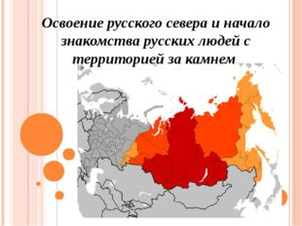

Slide 3
За великим Каменным поясом, Уралом, раскинулись необъятные просторы Сибири. Эта территория занимает почти три четверти от всей площади нашей страны. Сибирь больше второго по величине (после России) государства мира — Канады. Более двенадцати миллионов квадратных километров хранят в своих недрах неисчерпаемые запасы природных богатств, при разумном использовании достаточных для жизни и процветания многих поколений людей

Slide 4
Прочитав домашний параграф «Освоение русского севера»,меня заинтересовало, почему же люди решили оправится на север исследовать его. Об этом проекте мало что написано в интернете, но я не остановился и решил продолжить искать и нашел
Проведя небольшой опрос я выяснил, что большая часть людей интересуется в подробностях освоения севера и я решил рассказать об этом.

Slide 5
Для исследования мною поставлены следующие задачи:
1) проанализировать научно-популярную литературу, содержащую сведения об экспедициях по изучению и освоению Русского севера
2) познакомиться с историей российских исследований севера
3) сформулировать выводы по проделанной работе.

Slide 6
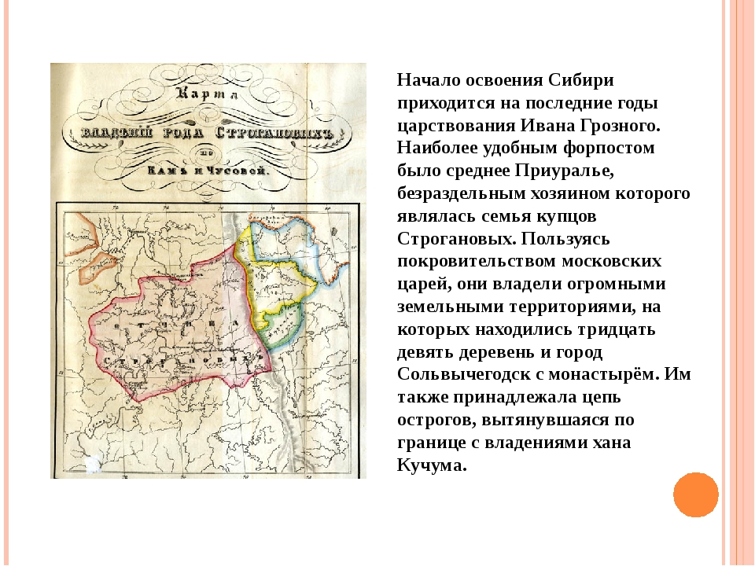

Slide 7


Slide 8
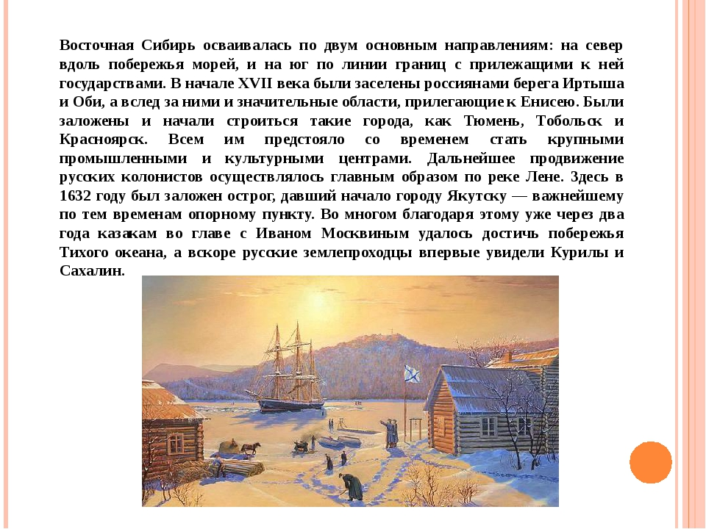

Slide 9
Ещё через некоторое время был основан Нерчинск. Его значение во многом определяется тем, что в результате продвижения на восток казаки приблизились к Китаю, который тоже претендовал на эти территории. К тому времени Российская империя достигла своих естественных границ. В течение следующего столетия шёл неуклонный процесс закрепления достигнутых в ходе колонизации результатов

Slide 10
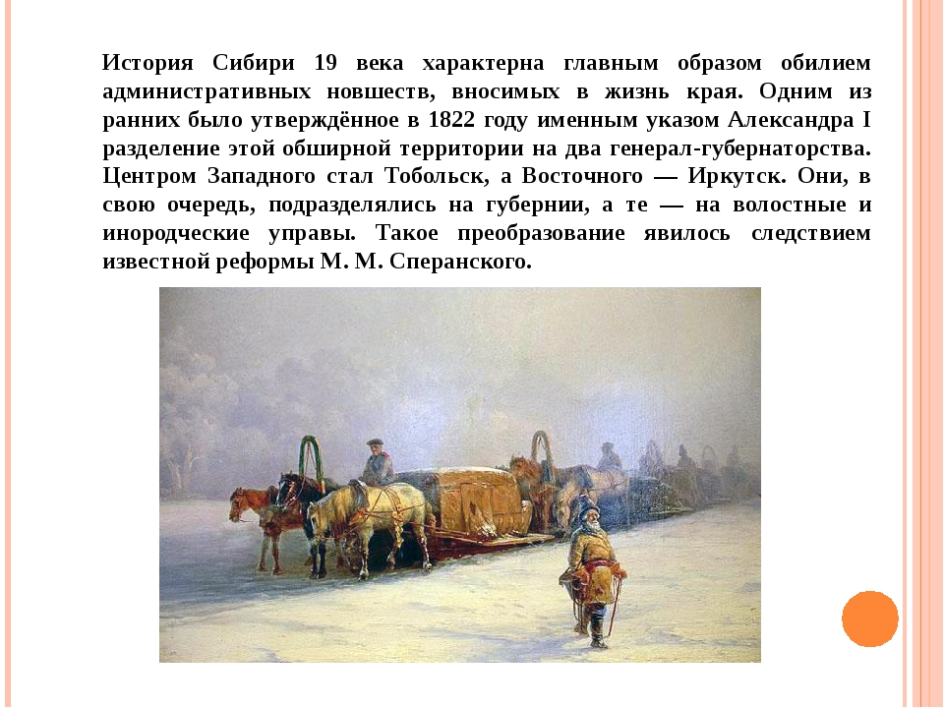

Slide 11
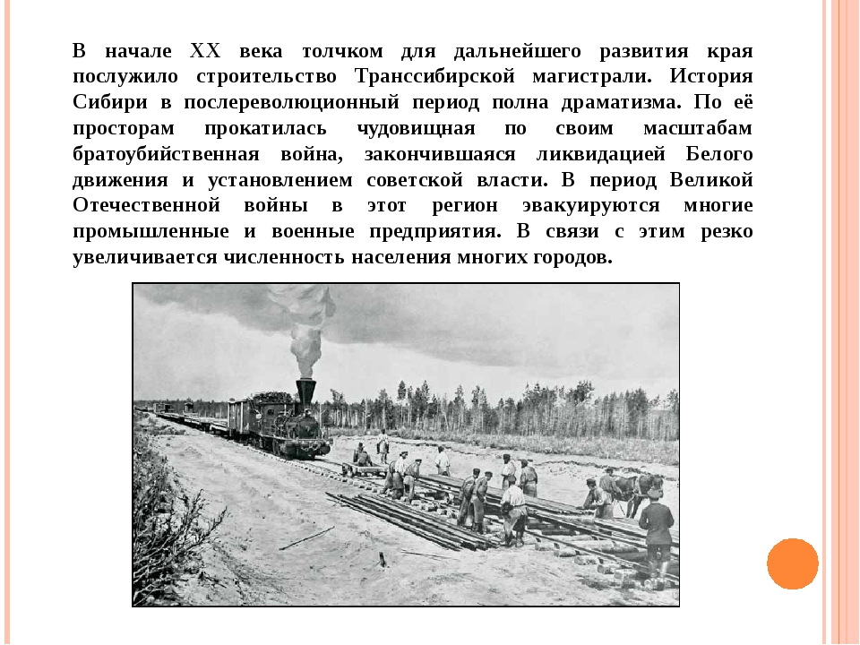

Slide 12
Сибирь на карте тех лет изобилует названиями рудников, работы в которых велись исключительно силами осуждённых. Это и Нерчинский, и Забайкальский, и Благодатный и другие. В результате большого притока ссыльных из числа декабристов и участников польского мятежа 1831 года правительство даже объединило все сибирские губернии под надзор специально сформированного жандармского округа. Польское восстание

Slide 13
Итак, я рассказал историю освоение русского севера. Мы узнали для чего он был открыт и с какой целью .Это, конечно, только малая часть , что я мог рассказать, но этого достаточно, что бы понять для чего русские ученые посетили север и с какой целью он был открыт

Slide 14

Литература
Небольшая книга одного из крупнейших русских историков академика С.Ф. Платонова (1860-1933) посвящена освоению русскими людьми Севера Европейской части России — бассейнов Двины и Печоры, Поморья, Вятки и Перми, выведшего, в конечном счете, русских людей на Урал и в Сибирь.
Платонов подчеркивает, что первоначальный импульс русской колонизации Севера придали торговые интересы Господина Великого Новогорода. Не будучи в состоянии обеспечить себя продовольствием, Новгород всецело зависел от внешней торговли. Ему непрестанно необходимы были заморские товары из Европы, чтобы обменивать их на хлеб с русского Понизовья. А заморские товары можно было получить только в обмен на дары Севера, прежде всего — пушнину.

